Slide 1



5
Chọn từ ngữ

Slide 2
5
Chọn từ ngữ để hoàn thiện câu và viết câu vào vở
mặt trời
hót
gáy
tia nắng
lục tục
a. Những (…………) cười khi thấy anh đi học về.
b. Mấy chú chim chích choè đang (…..) vang trên cành cây.
Notes:
GV cho hs chọn từ. HS chọn vào từ nào thì GV nhấp vào từ đó. Nhấp đúng từ “quây quần” thì nó sẽ di chuyển về chỗ trống. Sau đó enter là câu mẫu viết vở sẽ xuất hiện

Slide 3
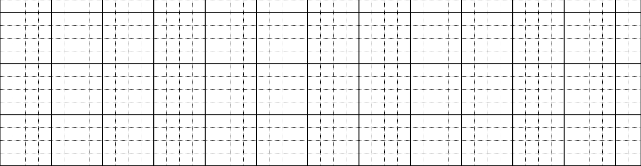
a. Những tia nắng cười khi thấy anh đi học
về
b. Mấy chú chim chích chòe đang hót vang
trên cành cây.
Notes:
GV chủ động HD HS nắm quy tắc chính tả cơ bản.

Slide 4
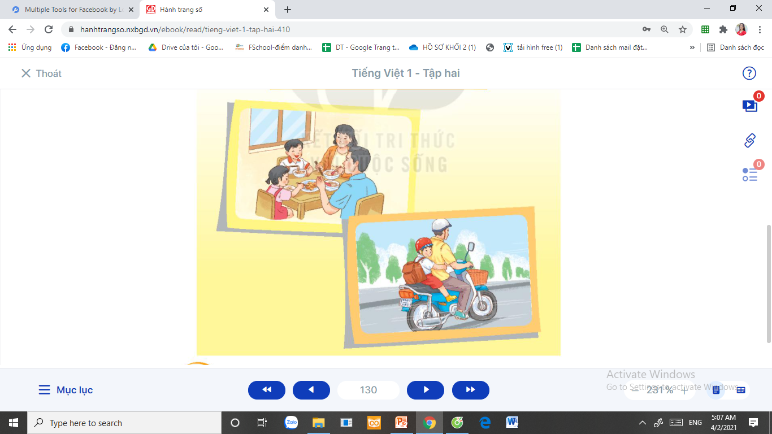
6
Quan sát tranh và dùng từ ngữ trong khung để nói theo tranh
buổi sáng bố mẹ em
Notes:
GV linh động tổ chức HĐ

Slide 5
Dặn dò:
Xem lại bài đã học (trang 128, 129).
Chuẩn bị bài mới (trang 130, 131).

